Slide 1
Chemické výpočty

Slide 2
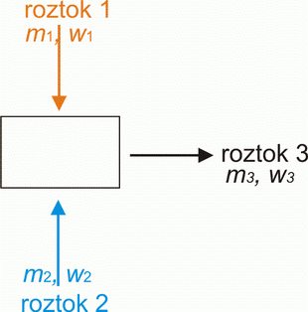
Ředění a směšování roztoků
Při řešení těchto příkladů používáme nejčastěji:
1. Směšovací rovnice
2. Křížové pravidlo
3. Úvaha, trojčlenka
Směšovací rovnice s hmotnostními zlomky
Smísíme-li roztoky o hmotnostech m₁, m₂ s hmotnostními zlomky w₁, w₂, vznikne roztok s hmotnostním zlomkem w₃, pro který platí:
m₁.w₁ + m₂.w₂ = (m₁ + m₂).w₃
m₁, m₂ a m₃ jsou hmotnosti roztoků
w₁, w₂ a w₃ jsou hmotnostní zlomky rozpuštěné látky v roztocích
Celková hmotnostní bilance roztoků
Bilance hmotnosti rozpuštěné látky v jednotlivých roztocích
Platí, že w₃ by měl být někde mezi w₁ a w₂

Slide 3
Směšovací rovnice s molárními (látkovými) koncentracemi
Smísíme-li roztoky o objemech V₁, V₂ s látkovými koncentracemi c₁, c₂, vznikne roztok s látkovou koncentrací c₃, pro který platí:
V₁.c₁ + V₂.c₂ = V₃.c₃
V₁.c₁ + V₂.c₂ = (V₁ + V₂).c₃
Obecně neplatí aditivita objemů V₁ + V₂ ≠ V₃
Směšovací rovnici s látkovými koncentracemi lze použít pouze pro zředěné vodné roztoky.
Pro přidávání (odebírání) rozpouštědla je hmotnostní zlomek (koncentrace) rozpouštědla w₂ = 0 (c₂ = 0).
Při odebírání (odpařování,zreagování) se hmotnost (objem) odečítá:
m₁.w₁ = (m₁ - m₂).w₃
V₁.c₁ = (V₁ - V₂).c₃
Při odebírání rozpouštědla lze použít i klasický tvar směšovací rovnice. V tomto případě vyjde záporná hodnota hmotnosti (objemu) rozpouštědla, což znamená, že se rozpouštědlo nepřidávalo, ale ubíralo (odpařovalo).

Slide 4
Pro přidávání (odebírání) čisté (rozpouštěné) látky je hmotnostní zlomek čisté látky w₂ = 1.
Při odebírání (odpařování,zreagování) se hmotnost (objem) odečítá:
m₁.w₁ - m₂ = (m₁ - m₂).w₃
V₁.c₁ - V₂.c₂ = (V₁ + V₂).c₃
Pokud se přidáním čisté látky objem nezmění ( V₁ + V₂ = V₁) a koncentrace je látková (V₂.c₂ = V₂.n₂ / V₂ = n₂) dostáváme:
V₁.c₁ - n₂ = V₁.c₃
Pokud přidáváme hydrát, pak lze w_{x} spočítat jako poměr molárních hmotností bezvodé látky a hydrátu w_{x} = M/M_{h} (hydrát je tedy vlastně roztok soli v krystalové vodě hydrátu).

Slide 5
Vypočítejte hmotnosti roztoků hydroxidu draselného o hmotnostním složení 60 % KOH a 10 % KOH pro přípravu 100 g roztoku o hmotnostním obsahu 45 % KOH.
m₁ = ?
w₁ = 60 %
m₂= ?
w₂ = 10 %
m₃ = 100 g
w₃ = 45 %
m_{1.} 60 + m_{2.} 10 = 100.45
(100 - m₂).60 + m_{2.} 10 = 100.45
6000 - 60 m₂+ m_{2.} 10 = 4500
m₂ = 30 g 10% roztoku
m₁ + m₂ = m₃ → m₁ = 70 g 60% roztoku
Pro přípravu 100 g roztoku o hmotnostním obsahu 45 % KOH je potřeba 30 g 10% roztoku a 70 g 60% roztoku.

Slide 6

Jakou hmotnost 70 % kyseliny octové a vody je nutno k přípravě 500 g 25 % kyseliny octové?
m₁ = ?
w₁ = 70 %
m₂= ?
w₂ = 0 %
m₃ = 500 g
w₃ = 25 %
m₁ = 178,57 g kyseliny octové
m₂ = 321,43 g vody
K přípravě 500 g 25 % kyseliny octové je potřeba 178,57 g kyseliny octové a 321,43 g vody.

Slide 7

Připravte 450 g 18 % roztoku NaCl. K dispozici máte kuchyňskou sůl a vodu. Kolik g soli a vody potřebujete k přípravě?
K přípravě 450 g 18% roztoku NaCl bude použito 81 g soli a 369 g vody.
m₁ = ?
w₁ = 100 %
m₂= ?
w₂ = 0 %
m₃ = 450 g
w₃ = 18 %
m₁ = 81 g soli
m₂ = 369 g vody

Slide 8

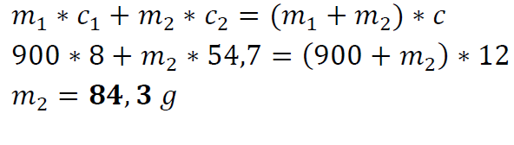
Kolik gramů FeSO₄.7H₂O je nutno přidat k 900 g 8 % roztoku síranu železnatého, aby koncentrace roztoku stoupla na 12 %?
m₁ = ?
m₂= 900 g
w₂ = 8 %
w₃ = 12 %
M_{r} (FeSO₄.7H₂O) = 278,0
M_{r} (H₂O) = 18,0
Dále použijeme zřeďovací rovnici. (m₁ = 900, m₂ = hmotnost FeSO₄ .7H₂O, c₁ = 8 %, c₂ = 54,7 %, c = 12 %)
Heptahydrát síranu železnatého = roztok FeSO₄ v sedmi molekulách vody.
K roztoku je nutno přidat 84,3 g FeSO₄ .7H₂O.

Slide 9

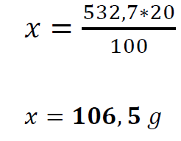
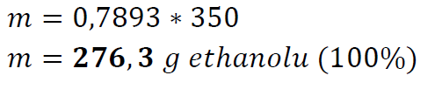

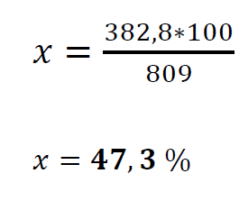

Jaká bude procentuální koncentrace roztoku ethanolu, který vznikl smísením 550 cm³ jeho 20 % roztoku (ρ = 0,9686 g.cm⁻³) s 350 cm³ bezvodého ethanolu (ρ = 0,7893 g.cm⁻³)?
Hmotnost roztoku (vypočítáme ze vztahu m = ρ*V).
V₁ = 550 cm³
w₁ = 20 %
ρ₁ = 0,9686 g.cm⁻³
V₂= 350 cm³
ρ₂ = 0,7893 g.cm⁻³
w₂ = 100 %
m₃ = 450 g
w₃ = ?
Hmotnost čistého ethanolu
Celková hmotnost ethanolu:
Procentická koncentrace nového roztoku
Hmotnost nově vzniklého roztoku:
Nově připravený roztok ethanolu je 47,3 %.

Slide 10
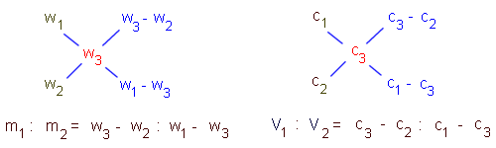
Směšovací rovnici lze graficky vyjádřit pomocí křížového pravidla
V jakém poměru smísíme 60% H₂SO₄ s vodou, abychom dostali 5 % kyselinu?
60% kyselinu smísíme s vodou v poměru 1 díl kyseliny : 11 dílům vody

Slide 11
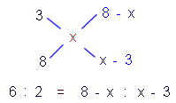
Vypočtěte koncentraci roztoku chloridu sodného, který vznikne smísením 6 dm³ 3 M roztoku NaCl a 2 dm³ 8 M roztoku NaCl.
m₁ = ?
w₁ = 100 %
m₂= ?
w₂ = 0 %
m₃ = 450 g
w₃ = 18 %
3.(x - 3) = 8 - x
4x = 17
x = 4,25

Slide 12
1. Připravte 260 g 24 % roztoku NaCl. K dispozici máte 40 % solný roztok a vodu. Kolik g solného roztoku a vody bude k přípravě potřeba?
[62,4 g roztoku a 197,6 g vody]
2. Jaká bude výsledná koncentrace cukerného roztoku, pokud smícháte 69 g 20% roztoku sacharózy a 120 g roztoku sacharózy o koncentraci 10 %
[13,65 %]
3. Kolikaprocentní roztok vznikne smícháním 1,5 dm³ 10% roztoku kyseliny sírové o hustotě 1,0661 g.cm⁻³ s 0,5 dm³ 40% roztoku téže kyseliny o hustotě 1,3028 g.cm⁻³?
[18,7 %]
4. Vypočítejte, kolik ml 80% roztoku kyseliny fosforečné (hustota 1,633 g.ml⁻¹) a kolik ml vody je nutné smíchat, aby vzniklo 500 ml 4% roztoku kyseliny fosforečné o hustotě 1,020 g.ml⁻¹
[15,6 ml kyseliny a 484,5 ml vody]
5. K 21,1% roztoku dusičnanu amonného o hmotnosti 460 g bylo přidáno 22,9 g pevného dusičnanu amonného. O kolik % se zvýšil obsah dusičnanu amonného?
[3,74 %]
6. Kolik g pevného hydroxidu draselného je třeba přidat do 28 ml 0,12% KOH, abychom získali 0,39% roztok?
[0,0756 g]

Slide 13
7. Zředíme-li 15 ml roztoku chloridu kobaltitého o molární koncentraci c = 3,92 mol.l⁻¹ na objem 25 ml, jakou molární koncentraci vzniklého roztoku získáme?
[2,352 mol.l⁻¹]
8. Vypočtěte objem koncentrované kyseliny sírové (w₁ = 98%, ρ₁ = 1,836 g.cm⁻³) potřebného k přípravě 3 dm³ roztoku této kyseliny pro plnění akumulátoru (w₃ = 32 %, ρ₃ = 1,235 g.cm⁻³)
[658,9 ml]
9. Kolika % roztok vznikne smísením 130 g 30% roztoku a 170 g 40% roztoku NaCl?
[35,66%]
10. Kolik g 15% roztoku musíme přidat k 210v g 10% roztoku pro přípravu 12% roztoku?
[140 g]
11. Kolik gramů NaOH je třeba přidat k 200g 15 % roztoku, abychom získali 25% roztok?
[26,27 g]
12. Kolik g vody je třeba přidat ke 300 g 47% roztoku, abychom získali 30% roztok?
[170 g]

Slide 14
Jaké hmotnostní množství roztoku chloridu vápenatého obsahu 25% (m/m) je třeba přidat k 200 g 10% (m/m) CaCl₂, abychom získali roztok s hmotnostním množstvím 15% ?
[100 g]
Jaké hmotnostní množství pevného bezvodého octanu sodného je třeba přidat k 600 g roztoku octanu sodného s hmotnostním složením 8 % CH₃COONa, abychom získali roztok s hmotnostním obsahem octanu 12 %?
[27,3 g]
Jaký objem vody je třeba přidat k 400 ml 37% (m/m) kyseliny chlorovodíkové (ρ = 1,185 g·cm⁻³), aby vznikl roztok kyseliny s hmotnostním obsahem 5% HCl?
[3033,6 ml]
Jaký objem hydroxidu amonného s hmotnostním obsahem 20% NH₃ (ρ = 0,9229 g·cm⁻³) je zapotřebí k přípravě dvou litrů roztoku s obsahem 4% (m/m) NH₃ (ρ = 0,9811 g·cm⁻³)?
[425,22 ml]
Jaký objem vody a ethanolu s objemovým obsahem 96% C₂H₅OH (ρ = 0,8070 g·cm⁻³) je třeba na přípravu 1000 ml roztoku o hmotnostní procentualitě (w)% = 40 (ρ = 0,9352 g·cm⁻³)?
[493,13 ml 96% ethanolu a 537,24 ml vody]

Slide 15
V jakém poměru (m:m) smísíme 60% H₂SO₄ s vodou, abychom dostali 5 % kyselinu?
[1:11]
Jaký je objem roztoku vzniklého z 2000 ml koncentrované kyseliny sírové o hmotnostním složení 96% H₂SO₄ (ρ = 1,8355 g·cm⁻³) a 2000 ml 4% (m/m) kyseliny sírové (ρ = 1,0250 g·cm⁻³)? Hustota výsledného roztoku je ρ = 1,5305 g·cm⁻³.
[3738 ml, objemová kontrakce je 262 ml]
Jaký objem kyseliny chlorovodíkové o hmotnostním obsahu 36% HCl (ρ = 1,1789 g·cm⁻³) je třeba na přípravu 250 ml 0,1 M roztoku? M(HCl) = 36,46 g mol⁻¹.
[2,2 ml]

